Slide 1
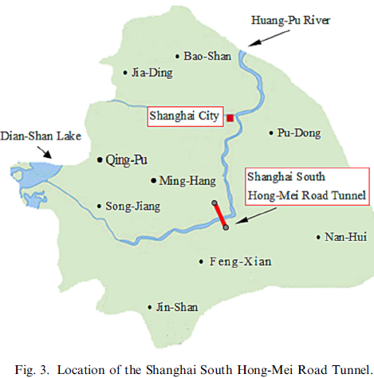
Application of tree-based methods in predicting the surface settlement arising from the tunnel excavation with large mix-shield
Chongwei Huang（University of Shanghai for Science and Technology）, Haohe Dua, Lin Li, Jing Ni, Yu Sun, Soils and Foundations, Volume 64 DOI: https://doi.org/10.1016/j.sandf.2024.101379
概要
トンネル掘削による地表沈下はいくつかの要因に影響を受ける．
地表沈下と主要な影響要因との明示的な関連性を示すマッピングは存在していない．
本研究では，上海の南鴻梅路トンネルで大規模な混合シールドが使用された場所で分類回帰木（CART），ランダムフォレスト（RF）および勾配ブースティング決定木（GBDT）などの3つの木ベースの手法を実装しトンネル掘削による地表沈下を予測した．
まとめ
アンサンブルメソッド（RFおよびGBDT）の性能は入力変数を使用して地表沈下を予測する際にシングルツリーモデル（CART）よりも優れていた．
トンネルの深さが地表沈下に最も影響を与える要因であり次にトンネル操作要因のカテゴリにおける影響要因が続く．地質条件は他の影響要因よりも重要ではなかった．
コメント・新規性
木ベースモデル(tree-based models)の予測能力を比較した．
正確性があり発展が期待される．
大型ミックスシールドを用いたトンネル掘削から生じる地表沈下予測における木ベースの手法の適用
M. Kunisawa

